Slide 1

Tecnologie per l’Osservazione della Terra: una libreria GEE per la Classificazione di Indici Biofisici
Università degli Studi di Salerno
Dipartimento di Informatica Laurea Triennale in Informatica
Relatore Prof. Monica Sebillo
Prof. Michele Grimaldi
Candidato Bucci Andrea
Mat. 0512112820
Notes:
Salve a tutti sono il candidato Andrea Bucci e questo è il mio elaborato di tesi

Slide 2



Obiettivo
La libreria nasce dall’esigenza di generare mappe (immagini raster) su indici biofisici, con un sistema diverso da QGIS. Durante l’attività di tirocinio, è nata la collaborazione tra il Dipartimento di Informatica e il Dipartimento di Ingegneria Civile-Ambientale grazie alla quale è stato possibile realizzare questo progetto.
Notes:
Lo scopo del mio tirocinio è stato quello di creare un sistema diverso da QGIS che generasse delle immagini raster su indici biofisici e ciò è stato possibile grazie alla collaborazione tra i dipartimenti di Informatica e Ingegneria Civile-Ambientale

Slide 3

Teamwork
Le attività si sono svolte presso i laboratori dei rispettivi dipartimenti ed il team del professore Grimaldi ha eseguito un lavoro di ricerca sugli indici e sulle classificazioni, mentre quello della professoressa Sebillo si è dedicato allo sviluppo e all’accessibilità del sistema
Notes:
Ci sono stati degli incontri nei rispettivi laboratori dove ognuno ha messo a disposizione le proprie conoscenze e competenze per sviluppare il sistema proposto. Il professore Grimaldi ed il suo team ha svolto un lavoro di ricerca sugli indici e sulle classificazioni mentre da parte mia e della professoressa Sebillo ci si è concentrati sullo sviluppo e sull’accessibilità della libreria

Slide 4




Indici scelti
Gli indici scelti per le funzioni offerte dalla libreria sono divisi per tematica ambientale e sono:
Vegetazione
Urbano
Idrico
Minerali
- NDVI - EVI - TDVI - CIgreen - MSAVI - NBR
- NDBI - BUI
- LSWI - MNDWI
- CMR

Slide 5


BPHINDEX.js
bphindex.js è una libreria JavaScript per la piattaforma Google Earth Engine, progettata per utenti che hanno bisogno di un semplice metodo per la rapida generazione di mappe tematizzate su indici biofisici.
Notes:
Il risultato finale è stata la libreria bphindex (bio-physical-index)

Slide 6
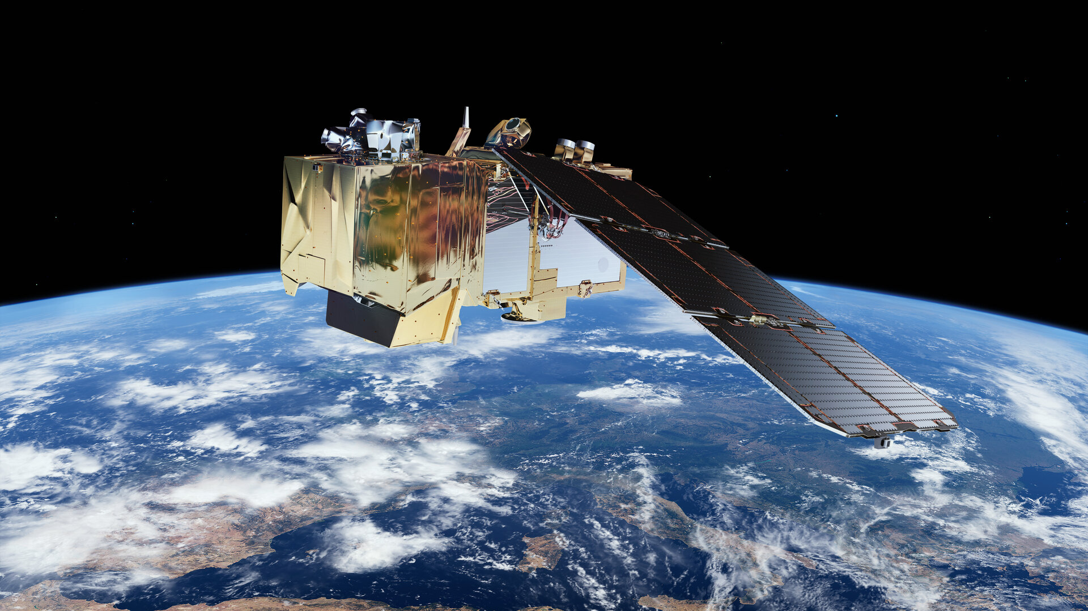
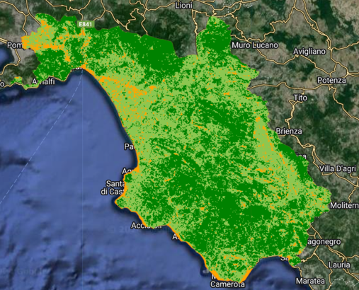
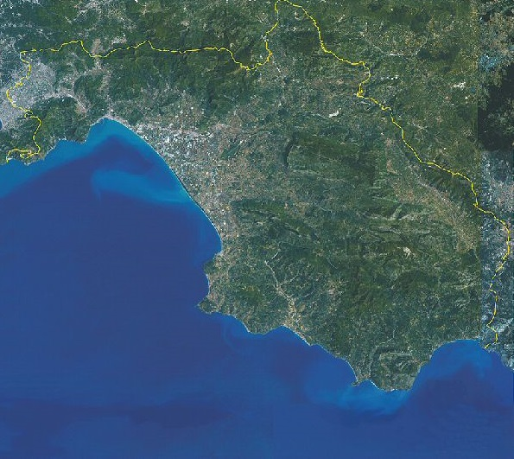
Dataset
Tutte le immagini satellitari usate dalla libreria sono state fornite dai satelliti dell’European Space Agency Sentinel-2 del programma Copernicus
bphindex.js
Google Earth Engine
Notes:
Il dataset utilizzato è stato fornito dai satelliti gemelli Sentinel-2 del programma spaziale Copernicus in collaborazione con l’Agenzia Spaziale Europea. Grazie alla piattaforma di Google è stato possibile ottenere queste immagini per poi modificarle tramite l’uso della libreria

Slide 7

AccessibilitÀ
La libreria è stata realizzata per essere usata soprattutto da persone non esperte in programmazione
Tutto ciò di cui l’utente necessita per l’utilizzo è un account Google Earth Engine ed il codice sorgente della libreria

Slide 8
Operazioni
Partendo da una collezione di immagini satellitari, per ogni indice la libreria fornisce due funzioni:
Media Per ogni pixel nella posizione (x,y), si sommano i valori corrispondenti delle immagini e si divide per il numero di immagini
Varianza
Si ottiene calcolando la media dei quadrati delle differenze tra i valori dei pixel nelle immagini e la loro media. La varianza indica quanto i valori di quel pixel, in quella posizione, si discostano dal valore medio tra tutte le immagini.
Queste operazioni aiutano a migliorare la chiarezza e a rilevare cambiamenti o variazioni tra più immagini.

Slide 9
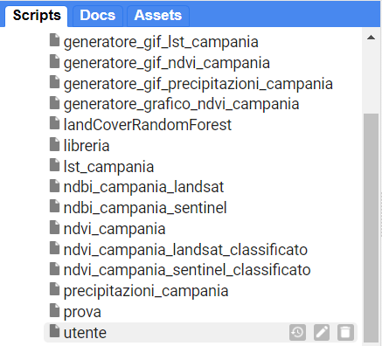
utilizzo
Dall’editor di Google Earth Engine sarà necessario creare due file: uno contenente la libreria e l’altro con lo script da eseguire
File contenente il codice sorgente della libreria
Script utente

Slide 10
utilizzo
Fase di import:
La funzione require viene usata per includere e caricare moduli esterni allo script in uso
users/nome_utente specifica l’utente che sta importando la libreria
nome_repository:nome_libreria specifica il progetto con cui si sta lavorando ed il file da importare
Notes:
La prima operazione necessaria è l’importazione della libreria. Tramite la funzione require si includono le funzioni presenti nella libreria, mentre la stringa inserita come parametro identifica il percorso del file dove l’utente ha inserito il codice della libreria.

Slide 11
utilizzo
Uso della libreria:
Ogni funzione richiede 5 parametri: - roi: area di interesse in formato Polygon, Shapefile o Geometry;
- startDate e endDate: specificano il periodo temporale;
- cloudCover: intero che specifica la percentuale nuvolosa massima presente nelle immagini;
- booleano che imposta la visibilità della legenda
Con l’operatore ‘.’ si ha accesso a tutti i metodi della libreria
Notes:
Ogni funzione della libreria presenta 5 parametri e ritorna un oggetto dizionario che contiene un’immagine classificata e una non classificata

Slide 12
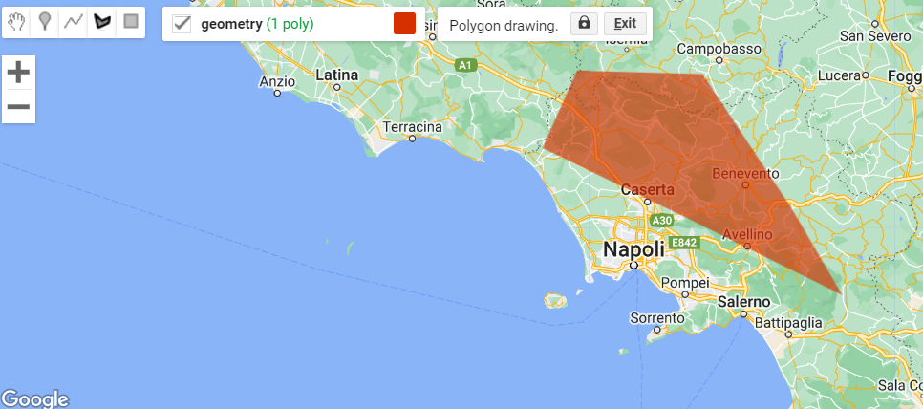
Area di interesse
Definire l’area di interesse è molto semplice. La piattaforma mette a disposizione vari metodi:
- funzioni ad hoc per filtrare le regioni; - import di Shapefile; - definizione di poligoni personalizzati

Slide 13
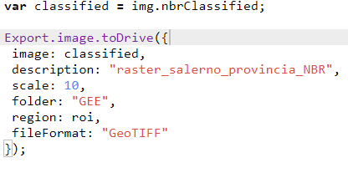
Salvataggio dei risultati
Ogni funzione restituisce un oggetto ‘dizionario’ che contiene un’immagine raster classificata e una non classificata dell’area selezionata. Google Earth Engine permette anche il salvataggio dei propri risultati sull’account Google Drive associato all’account Google Earth Engine.

Slide 14
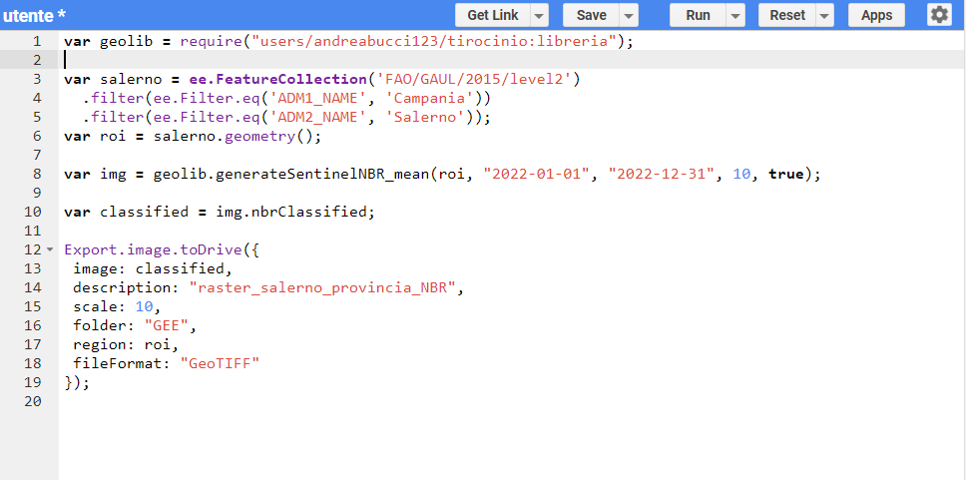
Script completo
Cliccando il pulsante ‘Run’ lo script verrà eseguito

Slide 15
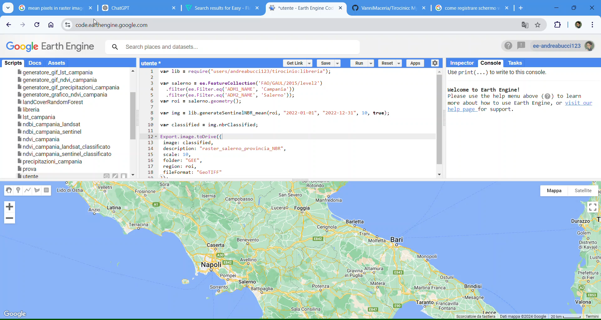
Esecuzione dello script
Esempio di script che calcola l’indice NBR medio sulla provincia Di Salerno
Notes:
Qui c’è un esempio di quello che avviene quando lo script viene eseguito… La funziona una volta chiamata calcola e genera l’immagine classificata e non classificata

Slide 16
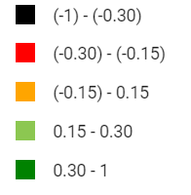
Classificazione
Con l’aiuto del Dipartimento di Ingegneria Civile-Ambientale è stato possibile definire della classificazioni per tutti gli indici sia sulle immagini calcolate in media che in varianza
Classificazione NBR medio Nero: vegetazioni devastate da incendi
Rosso: vegetazioni danneggiate da incendi
Arancione: aree lievemente incendiate o con scarsa vegetazione Verde chiaro: aree con buona salute della vegetazione Verde scuro: aree con ottima salute della vegetazione

Slide 17


Bilancio
Elaborazione veloce delle immagini
Il tempo richiesto per la generazione di una mappa è di pochi secondi o minuti in base alla grandezza dell’immagine e alle condizioni di rete
L’interpretazione è fondamentale
La bontà delle operazioni è garantita, tuttavia per una corretta analisi dei risultati è necessaria un’attenta interpretazione
Accessibilità
Facilità d’uso della libreria per tutti
Notes:
Facendo un bilancio gli obiettivi sono stati raggiunti

Slide 18

Proposte Future
La libreria potrà essere espansa con nuovi indici biofisici e funzioni di machine learning sull’uso del suolo terrestre.

Slide 19

GRAZIE A TUTTI PER L’Attenzione!

